Slide 1
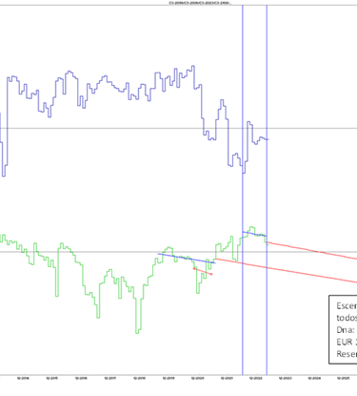
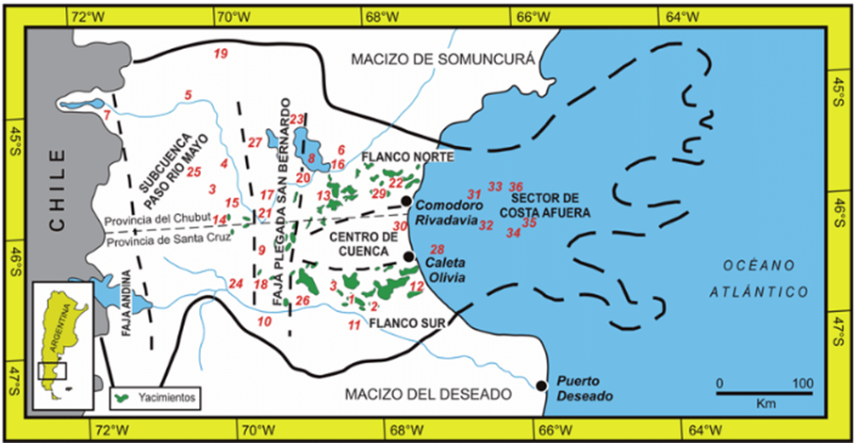
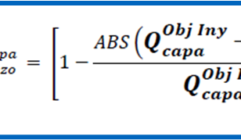
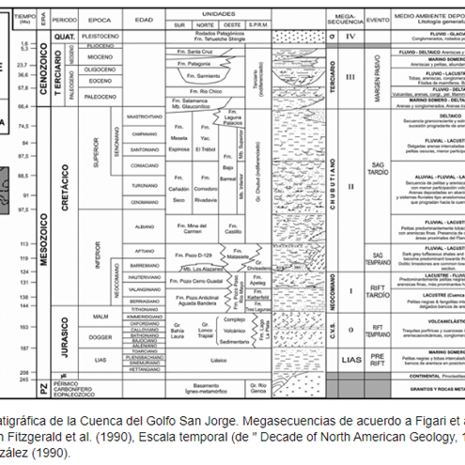
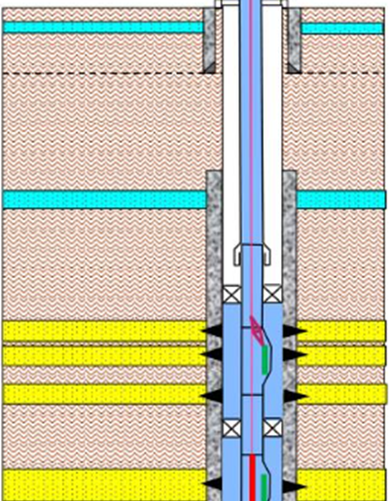
Optimización de la producción secundaria mediante mejoras en el balance del agua en el Flanco Sur de la CGSJ
Sofía Kuntz, YPF, sofia.kuntz@ypf.com ; Lorena Ketz, YPF, lorena.ketz@ypf.com

Slide 2
AGENDA
Objetivo
Ubicación
Desarrollo
Caso 1: Inyector A
Caso 2: Optimización de inyección inyector B
Caso 3: Optimización de inyección de los casos C y D
Caso 4: Reparación de inyectores con roturas de instalación, mejora en distribución vertical de inyección.
Conclusiones
Preguntas
Columna estratigráfica

Slide 3
AGENDA
Objetivo
Ubicación
Desarrollo
Caso 1: Inyector A
Caso 2: Optimización de inyección inyector B
Caso 3: Optimización de inyección de los casos C y D
Caso 4: Reparación de inyectores con roturas de instalación, mejora en distribución vertical de inyección.
Conclusiones
Preguntas
Columna estratigráfica

Slide 4
OBJETIVO
Resaltar la importancia del monitoreo de proyectos de recuperación secundaria y la continua retroalimentación con los modelos estáticos y dinámicos implementados, lo cual permite evaluar y ajustar las estrategias implementadas, garantizando que se mantenga un equilibrio óptimo entre la inyección de agua y la extracción de líquido.
Esto implica tener en cuenta variables como los caudales de agua inyectada, los caudales de producción, los perfiles de presión y otros parámetros relevantes que nos permitan optimizar el balance de agua y asegurar una gestión eficiente de este recurso.
Todo lo antes mencionado contribuye a maximizar la producción de hidrocarburos y a minimizar los impactos ambientales asociados, fortaleciendo así la sostenibilidad de las operaciones

Slide 5
OBJETIVO
Monitoreo de proyectos de recuperación secundaria
Retroalimentación con modelos estáticos y dinámicos
Equilibrio óptimo entre inyección de agua y extracción de líquido
Gestión Eficiente del Agua de Inyección
Maximización de la producción de hidrocarburos
Minimización de impactos ambientales
Sostenibilidad
Resaltar la importancia del monitoreo de proyectos de recuperación secundaria
Notes:
Resaltar la importancia del monitoreo de proyectos de recuperación secundaria y la continua retroalimentación con los modelos estáticos y dinámicos implementados, lo cual permite evaluar y ajustar las estrategias implementadas, garantizando que se mantenga un equilibrio óptimo entre la inyección de agua y la extracción de líquido.
Esto implica tener en cuenta variables como los caudales de agua inyectada, los caudales de producción, los perfiles de presión y otros parámetros relevantes que nos permitan optimizar el balance de agua y asegurar una gestión eficiente de este recurso.
Todo lo antes mencionado contribuye a maximizar la producción de hidrocarburos y a minimizar los impactos ambientales asociados, fortaleciendo así la sostenibilidad de las operaciones

Slide 6
AGENDA
Objetivo
Ubicación
Desarrollo
Caso 1: Inyector A
Caso 2: Optimización de inyección inyector B
Caso 3: Optimización de inyección de los casos C y D
Caso 4: Reparación de inyectores con roturas de instalación, mejora en distribución vertical de inyección.
Conclusiones
Preguntas
Descripción de columna estratigráfica

Slide 7
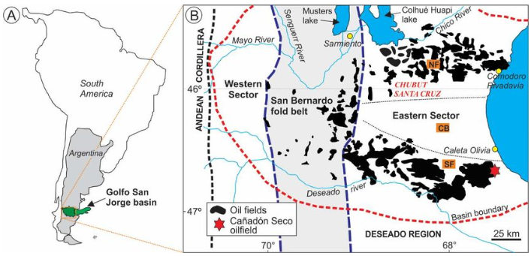
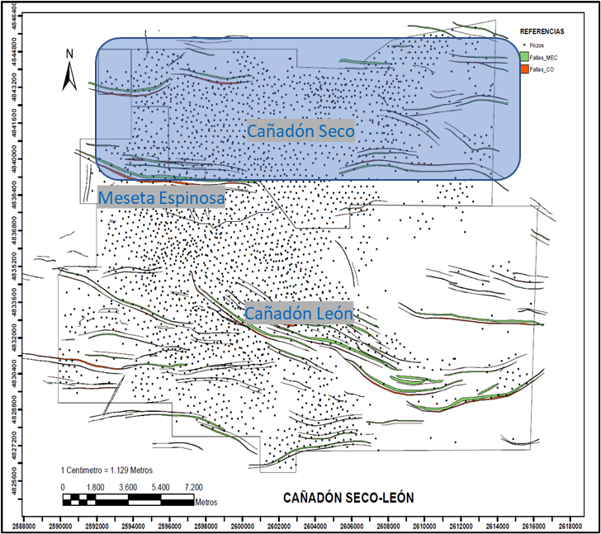
UBICACIÓN
1200 perforados
131 asociados a secundaria
250 activos
46 activos
196 convertidos
Productores
Inyectores
Notes:
La zona de interés se encuentra ubicada en el Flanco Sur de la CGSJ al norte de la Prov de Santa Cruz. Las optimizaciones realizadas en los cuatro casos a presentar pertenecen al área de Cañadón Seco en el Yacimiento CSL. El área de cañadón seco contempla un total de 1200 pozos de los cuales 250 se encuentran activos y 131 pertenecen a PRS.

Slide 8
AGENDA
Objetivo
Ubicación
Desarrollo
Caso 1: Inyector A
Caso 2: Optimización de inyección inyector B
Caso 3: Optimización de inyección de los casos C y D
Caso 4: Reparación de inyectores con roturas de instalación, mejora en distribución vertical de inyección.
Conclusiones
Preguntas
Columna estratigráfica

Slide 9
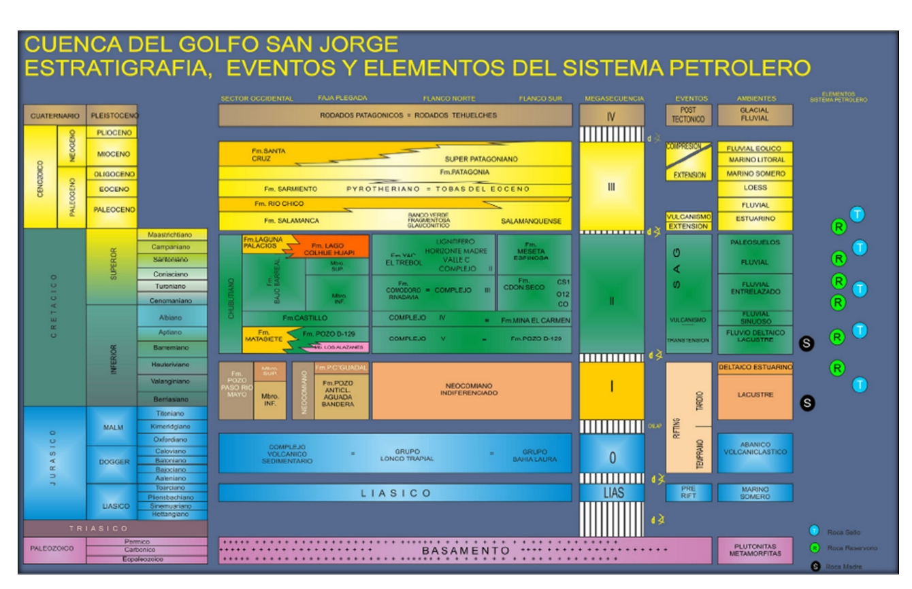


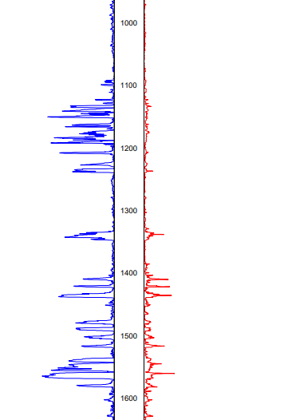
COLUMNA ESTRATIGRÁFICA
FM. Cañadón Seco
Mbro CS1
Areniscas de granulometría variable, matriz arcillosa y tobácea, intercalaciones de arcillas y tobas arenosas
Mbro CO
Areniscas de grano medio a gruesos, cuarzosas, matriz tobácea. Intercalaciones de arcillitas y tobas arenosas
T
Roca sello
R
Roca reservorio
S
Roca madre
Notes:
Las optimizaciones fueron realizadas en la Fm. Cañadon seco, que presenta dos miembros (Mbro CS1 y Mbro CO) pertenecientes al grupo Chubut de edad Cretácica superior. La formación Cañadón Seco contribuye con el 70% de la producción del campo, tratándose de Areniscas de granulometría variable, matriz arcillosa y tobácea, intercalaciones de arcillas y tobas arenosas. Ambiente fluvial del tipo anastomosados y depósitos de barra de canal ganodecrecenntes. Mbro CS1 posee un espesor de 250m y el Mbro CO de 180m. El espesor promedio de los cuerpos arenosos varía en tres 3 y 6m.

Slide 10
AGENDA
Objetivo
Ubicación
Desarrollo
Caso 1: Cierre de inyector A
Caso 2: Optimización de inyección en inyector B
Caso 3: Optimización de inyección en inyectores C y D
Caso 4: Reparación de inyectores con roturas de instalación, mejora en distribución vertical de inyección.
Conclusiones
Preguntas
Columna estratigráfica

Slide 11

Análisis de historia de producción e inyección
Conformance de inyección
Actualización de VP en mallas
Determinación de acciones a realizar
Ejecución de acciones
Seguimiento de resultados
DESARROLLO-METODOLOGÍA GENERAL UTILIZADA

Slide 12
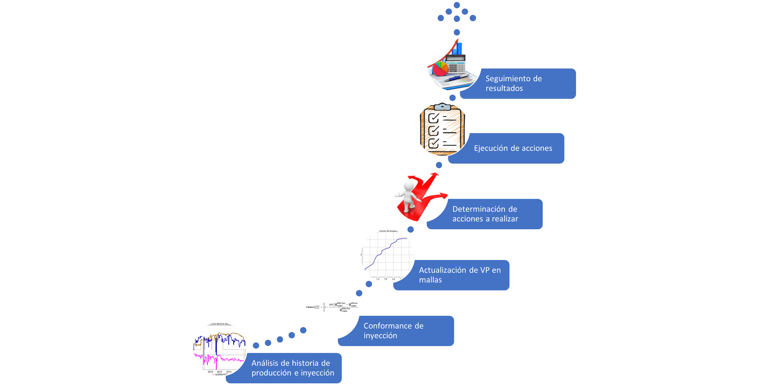
DESARROLLO-METODOLOGÍA GENERAL UTILIZADA
Notes:
El primer paso es el análisis de la historia de producción e inyección. Este comienza desde el nivel mas macro (yacimiento) hasta el micro (´pozo capa). El objetivo es cuantificar el balance actual de fluidos en el reservorio y, al mismo tiempo, identificar las zonas más críticas que requieren una atención inmediata. Mediante este, se obtiene una visión integral de la situación actual y se establecen las bases para las siguientes etapas del proceso.
Una de las medidas utilizadas para cuantificar el estado de cada inyector, es el conformance de inyección. Este es un indicador que nos permite conocer la precisión con que inyectamos agua en una capa en relación al objetivo de inyección definido por el estudio original o por alguna reingeniería posterior. Relaciona en un cociente la diferencia entre el caudal objetivo y el alocado con el caudal objetivo. Dando una numero entre 0 y 1, donde cuando mas cercano a 1 nos indica mayor eficiencia vertical.
Como próximo paso en el proceso, pasamos a la actualización de los volúmenes porales en las mallas en consideración. Esta actualización se realiza en función de la situación actual, considerando aspectos como la pérdida o inclusión de productores que no fueron contemplados en el estudio original. A través de esta actualización, se ajustan los datos del modelo a la realidad, lo que permite contar con una representación más precisa y actualizada de los volúmenes a barrer con la inyección de agua, pudiendo calcular los volúmenes porales inyectados para cada elemento y a su vez el ritmo de inyección óptimo. El objetivo es identificar las zonas con sobre inyección.
Se coteja la información obtenida con la historia de producción, lo que permite determinar si existen inconsistencias entre el resultado del modelo y la realidad del campo. Esta etapa es crucial para identificar áreas que requieren ajustes en el volumen de inyección en el caso que el comportamiento de producción sea consistente con el resultado de las zonas con sobreinyección y otras requerirán ajustes del modelo estático dado que no hay correlación entre ambas variables antes mencionadas.
Tras completar las etapas anteriores, se determinan las acciones a realizar. Las áreas de Geología, Ingeniería de Producción y Operaciones se realizan en esta etapa. Con un enfoque multidisciplinario, se evalúan los resultados obtenidos en las etapas previas y se establecen las medidas y estrategias a implementar, que pueden ser: cierre de inyectores, cegado de capas, ajuste de los volúmenes de inyección, entre otros.
Una vez definidas las acciones a realizar, se procede a la ejecución.
Por último, viene la etapa final y no menos importante, donde se les hace seguimiento para verificar el comportamiento de la producción y cotejar si es tal como se lo pronosticaba, de manera de retroalimentar.

Slide 13
AGENDA
Objetivo
Ubicación
Desarrollo
Caso 1: Cierre de inyector A
Caso 2: Optimización de inyección en inyector B
Caso 3: Optimización de inyección en inyectores C y D
Caso 4: Reparación de inyectores con roturas de instalación, mejora en distribución vertical de inyección.
Conclusiones
Preguntas
Columna estratigráfica

Slide 14
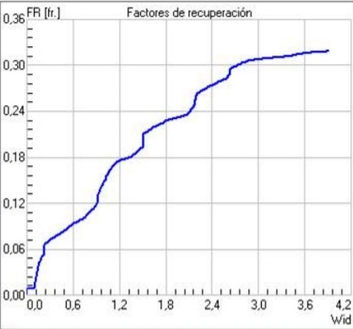
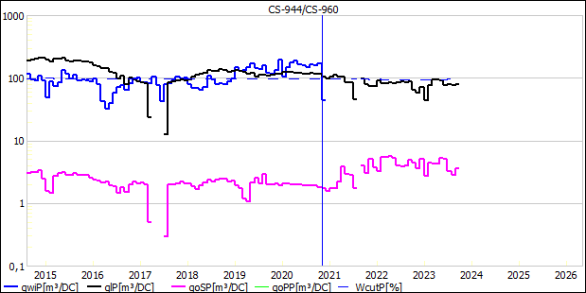
DESARROLLO – CASO 1: CIERRE DE INYECTOR A
Un productor activo, RAP=59 y alta sumergencia
Un reservorio con admisión de los 3 propuestos
Np sec acumulado> comprometido
VP barridos=4: FR=32%
Acción:
Cierre de inyector
Monitoreo de productor asociado
Notes:
Este inyector pertenece al proyecto de secundaria CS-2202, la fecha de comienzo de inyección fue en enero de 2000.
Fue uno de los primeros inyectores analizados ya que solo tenía un productor activo, el cual estaba con un alto RAP (Relación Agua Petróleo), cuyo valor era de 59. Esta condición hacía que el pozo este mucho tiempo parado por falta de capacidad, imposibilitando aun mas su optimización.
En el gráfico de la derecha se puede observar la historia de producción de la malla. La línea azul marca el momento en el cual se toma la decisión de tomar acción. En el último periodo se estaba viendo un incremento en el agua inyectada y un cambio en el declino del productor. Como dato adicional, el productor estaba con sumergencia alta (columna de líquido por encima de la aspiración de la bomba) y optimizarlo significaba incluir mayor caudal de líquido al sistema, lo cual trae aparejado mayor caudal a tratar en planta, que directamente repercute en los costos de procesamiento
De las capas seleccionadas para la inyección de agua, actualmente solo estaba admitiendo una capa de las 3 propuestas por el estudio original.
La recuperación de petróleo comprometida como respuesta a la inyección de agua era de 66,3km3 a lo largo de toda su extensión, en la cual había incluidas 5 mallas. Solo en ésta se recuperaron 71,3km3, lo cual supera el estimado para la extensión completa. Este fue el primer indicio de que el inyector había llegado al fin de su ciclo.
Adicionalmente, para realizar un análisis más profundo del subsuelo se realizó el cálculo de los volúmenes porales barridos (Wid), el cual se obtiene calculando la inyección acumulada en la capa dividido por el volumen poral de los elementos. El resultado arrojado fue de casi 4. El factor de recobro (FR), el cual se calcula como el petróleo recuperado dividido entre el volumen de petróleo de la capa (OIP) nos dio como resultado un poco más de 32%.
Con base en las evidencias anteriores, se definió cerrar el inyector A y monitorear el comportamiento de producción del único productor asociado, para verificar que el reservorio se comporte tal como se había pronosticado

Slide 15
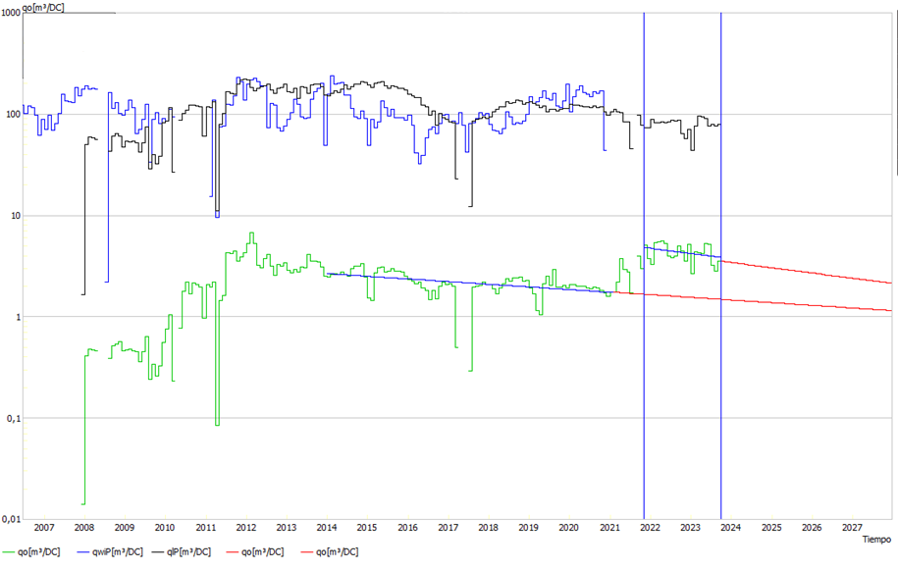
DESARROLLO – CASO 1: CIERRE DE INYECTOR A
Escenario 2: Inyector cerrado
Dna: 11,5
EUR 48,6 km3
Reservas 15,2 km3
Escenario 1: Inyector abierto
Dna: 6%
EUR 37,8 km3
Reservas 7,5 km3
Notes:
Escenario 1: Inyector activo. En ese momento la declinación era de un 6% anual. La EUR final ascendía a 37,8km3. El caudal de líquido total de 110m3/d. El pozo no se encontraba optimizado, la sumergencia era de 600m. Por lo tanto, para incrementar la EUR final era necesario aumentar el caudal de líquido producido, lo cual implica incluir mayor caudal de líquido al procesamiento en las plantas de tratamiento.
Escenario 2: Inyector cerrado. Cambio el RAP del pozo, bajando el caudal de líquido y aumentando el de petróleo. La EUR final fue mayor, de 48,6km3, lo que generó un incremento en reservas de un 20%.
Este análisis nos dio la confirmación de que el agua inyectada no estaba barriendo petróleo adicional, sino que estábamos circulándola entre inyector-productor, generando costos adicionales de tratamiento que no traían ninguna ganancia como consecuencia. La disminución de líquido en el productor fue de 36m3/d, lo cual son en un año 13,14 km3. En cuanto al inyector, el caudal afectado fue de 180m3/d, por lo tanto, son 65,7km3 al año.

Slide 16
AGENDA
Objetivo
Ubicación
Desarrollo
Caso 1: Cierre de inyector A
Caso 2: Optimización de inyección en inyector B
Caso 3: Optimización de inyección en inyectores C y D
Caso 4: Reparación de inyectores con roturas de instalación, mejora en distribución vertical de inyección.
Conclusiones
Preguntas
Columna estratigráfica

Slide 17
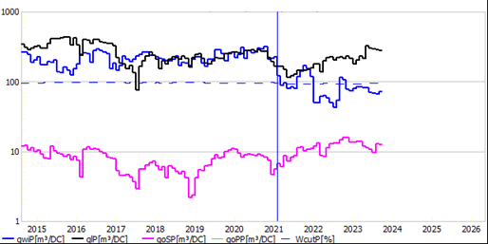
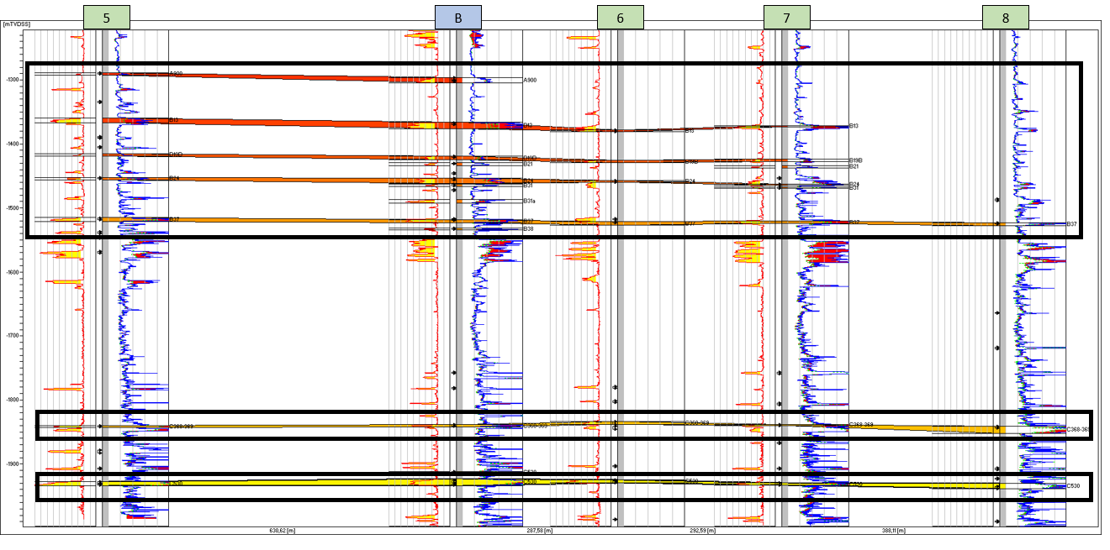
DESARROLLO – CASO 2: OPTIMIZACIÓN DE INYECCION EN INYECTOR B
Bajos volúmenes porales inyectados y alto corte de agua
Actualización de correla y mapas de Hk y VP
Reservorios de M3 sin interés para recuperación secundaria.
Bajos VP en los reservorios del M2, lo cual nos da un Vp iny de 4,1
Acción:
Cegar M2 y M3.
Se mantiene inyección solo en M1
Notes:
Este inyector pertenece al proyecto de secundaria CS-114 Norte. La inyección comienza en este pozo en el año 2006. En este caso, en conjunto con la geóloga del área se realizó una actualización del modelo estático, ya que el comportamiento en producción no era acorde al pronosticado, teníamos bajos VP inyectados totales pero altos cortes de agua en los productores.
Tras la actualización surgieron las siguientes conclusiones:
Revisando correlación se encontró que, de los tres mandriles, solo uno de ellos estaba inyectando en zona de interés. El agua inyectada en el Mandril superior estaba siendo admitida por capas sin interés para la recuperación secundaria, y que además no estaban abiertas en los productores. Esto se puede ver en el corte en la parte inferior.
Actualizando los mapas de volumen poral con los productores activos actualmente, se determinó que el M2 estuvo inyectando a lo largo de su vida como inyector con un caudal de inyección superior al recomendado de 38m3/d (con el fin de barrer 1 volumen poral en 6 años). Esto nos dio como resultado que actualmente tengamos 4,1 Wid (347km3 de inyección, en un VP de 84km3). Otro dato no menos importante es que este reservorio tenía ensayos de agua de alto caudal en varios productores de la malla, por lo tanto, el barrido que estábamos haciendo no generaba petróleo incremental.
A partir de esto, se decidió cegar M2 y M3, para mantener en inyección solo el M1. El caudal diario de inyección pasó de 320 (Escenario 1) a 80m3/d (Escenario 2).

Slide 18
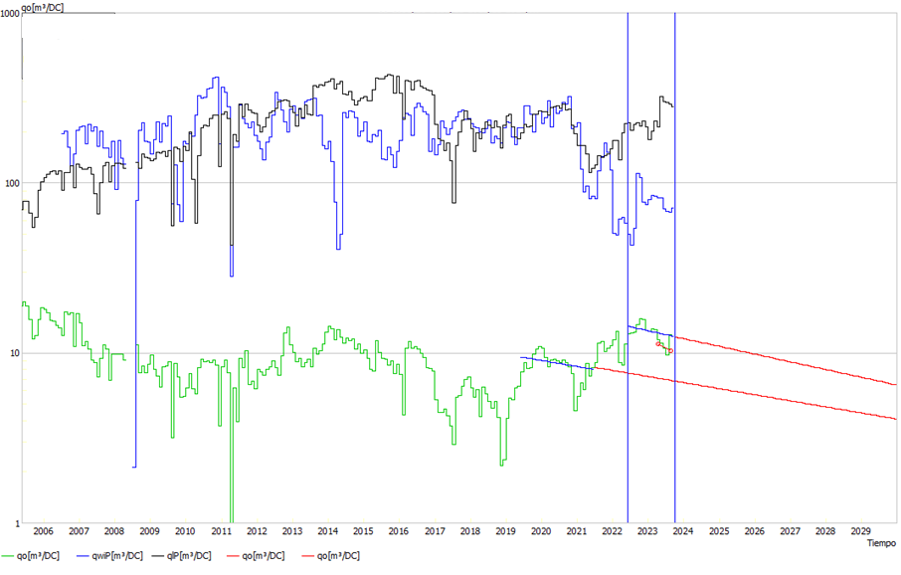
DESARROLLO – CASO 2: OPTIMIZACIÓN DE INYECCION EN INYECTOR B
Escenario 2: Inyección solo en M1
Dna: 9,1%
EUR 210,9 km3
Reservas 40,9 km3
Escenario 1: Inyección en todos los mandriles
Dna: 10%
EUR 193 km3
Reservas 33,3 km3
Notes:
En cuanto al caudal de líquido asociado en los productores se vio una merma de 100m3/d aprox. Esto permitió que los productores se encontraran optimizados, sin incluir mayor caudal de líquido al sistema, aumentando el diario de petróleo de 9 (Escenario 1) a 13,76m3/d (Escenario 2).
Además, se presenta como en el caso anterior, un análisis declinatorio donde se ve cómo cambia el comportamiento de la malla para cada uno de los escenarios de pronóstico.
Escenario 1: Producción de los pozos asociados con la inyección en toda la columna. En ese momento la declinación era de un 10% anual. La EUR final ascendía a 193 km3.
Escenario 2: Producción de los pozos asociados luego de la restricción de inyección. Solo se encuentra regulado el M1. Cambio el RAP del pozo, bajando el caudal de líquido y aumentando el de petróleo. La EUR final fue mayor, de 208,8 km3, lo que generó un incremento en reservas de un 24%.

Slide 19
AGENDA
Objetivo
Ubicación
Desarrollo
Caso 1: Cierre de inyector A
Caso 2: Optimización de inyección en inyector B
Caso 3: Optimización de inyección en inyectores C y D
Caso 4: Reparación de inyectores con roturas de instalación, mejora en distribución vertical de inyección.
Conclusiones
Preguntas
Columna estratigráfica

Slide 20
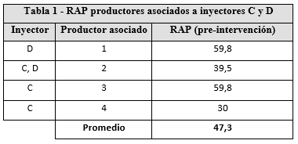
DESARROLLO – CASO 3: OPTIMIZACIÓN DE INYECCION EN INYECTORES C Y D
Inyectores
Productores
C
3 productores asociados
Instalación simple
D
2 productores asociados
Instalación selectiva con rotura de tbg
Admite un solo reservorio con interés
Acción:
Intervención de WO
Cambio de instalación selectiva
Notes:
El proyecto de secundaria donde se encuentran los próximos inyectores a analizar es el CS 114_115 mallin. Ambos pozos comenzaron a inyectar en el año 2009.
El motivo del análisis de esta zona surge del alto valor de RAP de los productores asociados, el cual en promedio es de 47,3 (por encima de 50 se considera que la producción es antieconómica). Esto genera estos pozos sean candidatos a ser parados ante cualquier inconveniente operativo, debido a que están al límite de la economicidad.
Yendo al análisis de subsuelo, es que se pudo observar que ambos inyectores estaban haciéndolo fuera del conformance esperado, por lo tanto, su eficiencia vertical era muy baja y teníamos mucho para mejorar bajando un nuevo diseño de instalación selectiva.
A continuación, se detalla la situación de cada uno de ellos:
El inyector C tiene tres productores asociados (llamados de ahora en adelante 2, 3 y 4). Al analizar este tenía instalación simple, por lo que era imposible controlar la admisión a cada reservorio, solo uno de los seleccionados por el estudio admitía (50% de la inyección total). El restante era admitido por zonas sin interés para el desarrollo de la recuperación secundaria.
El inyector D tiene dos productores asociados (a partir de ahora se llamarán 1 y 2). Uno de ellos es compartido entre ambos inyectores (el 2). Este inyector tenía una rotura de instalación selectiva, en zona de tubing, que no permitía que el diseño selectivice tal como estaba planeado, determinando una muy baja eficiencia vertical.
Con el fin de mejorar el RAP es que se plantearon dos intervenciones con equipo de torre (WO), a fin de cambiar el diseño de instalación selectiva, lo cual nos iba a permitir mejorar el conformance de inyección, dejando un mandril por cada reservorio de interés, permitiéndonos controlar el caudal diario a inyectar en cada uno de ellos, pudiendo así mejorar la eficiencia de barrido.

Slide 21
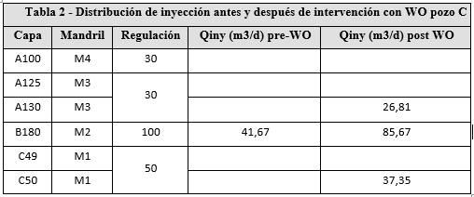
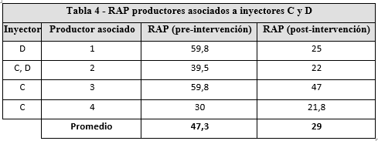
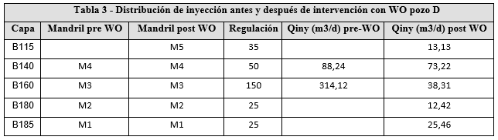
DESARROLLO – CASO 3: OPTIMIZACIÓN DE INYECCION EN INYECTORES C Y D
Inyectores
Productores
Notes:
El pozo C pasó de tener una instalación simple a selectiva con 4 mandriles, siendo 6 las capas de interés. En el cuadro debajo se puede ver como cambió el perfil de inyección antes y después de la intervención realizada.
El pozo D pasó de una instalación con 4 mandriles, donde en uno de ellos no podíamos controlar el caudal de fluido debido a la rotura existente, a una con 5. En el cuadro se puede ver como cambió el perfil de inyección antes y después de la intervención realizada (Tabla 3). El RAP post intervención de los productores asociados a ambos inyectores se puede ver en el cuadro a continuación (Tabla 4).

Slide 22
AGENDA
Objetivo
Ubicación
Desarrollo
Caso 1: Cierre de inyector A
Caso 2: Optimización de inyección en inyector B
Caso 3: Optimización de inyección en inyectores C y D
Caso 4: Reparación de inyectores con roturas de instalación, mejora en distribución vertical de inyección.
Conclusiones
Preguntas
Columna estratigráfica

Slide 23
DESARROLLO – CASO 4: REPARACIÓN DE INYECTORES CON ROTURA DE INSTALACIÓN
Rotura de instalación de tbg y/o perdida en TDM y PKR
Neta asociada, asegurándonos que la reparación sea rentable
14 intervenciones con equipo de WO
Plan
Calibrar pozo
Repunzar intervalos que no hayan sido repunzados desde su terminación
Realizar ensayos de limpieza de zonas que hayan perdido admisión en el tiempo
Bajar diseño de instalación final
Sacar diseño de instalación actual
Malla completa, o en el caso de que no que tenga productores asociados con posibilidad de reactivación
Historial de reparaciones y posibilidad de éxito en función de cada situación
Determinación de candidatos:
Notes:
Para todos los proyectos de secundaria en esta zona tenemos una problemática en común, la cual es la antigüedad de las instalaciones selectivas. Esto nos genera mayor riesgo de tener pérdidas de PKR´s o TDM´s, o pérdidas en los tubing´s. La consecuencia inmediata luego de la detección de alguno de los dos casos mencionados anteriormente es la imposibilidad de controlar el caudal que se dirige a cada reservorio, lo cual se ve traducido en pérdida de eficiencia vertical y por lo tanto menor rendimiento o conformance de inyección. Muchas veces se puede subsanar la sobreinyección regulando desde superficie, pero esto hace que perdamos inyección en algunos reservorios, admitiendo solo la zona de la rotura.
Se relevaron todos los pozos para determinar la cantidad de los que estaban en esta situación. Luego se eligieron los candidatos en función de los siguientes parámetros:
Neta asociada, asegurándonos que la reparación sea rentable
Malla completa, o en el caso de que no que tenga productores asociados con posibilidad de reactivación.
Historial de reparaciones y posibilidad de éxito en función de cada situación.
De este filtro, quedaron 14 inyectores a cambiar instalación, de los cuales 11 fueron exitosos.
El objetivo de estas intervenciones no era aumentar el caudal de inyección sino redistribuir el caudal e inyectar en cada reservorio el estimado de manera de barrer 1 VP en 6 años. En la mayoría de las situaciones, debido al balance de agua disponible en planta, era imposible restringir desde superficie de manera que el caudal inyectado sea el óptimo, generando sobreinyecciones en los reservorios con mayor admisión, que casualmente eran los que estaban ubicados en zonas de roturas. En el caso de avanzar con la restricción, era necesario parar producción, generando que las pérdidas localizadas por falta de capacidad aumenten.
En todos los casos fueron intervenciones cuyo plan era el siguiente:
Sacar diseño de instalación actual
Calibrar pozo
Repunzar intervalos que no hayan sido repunzados desde su terminación
Realizar ensayos de limpieza de zonas que hayan perdido admisión en el tiempo
Bajar diseño de instalación final.

Slide 24
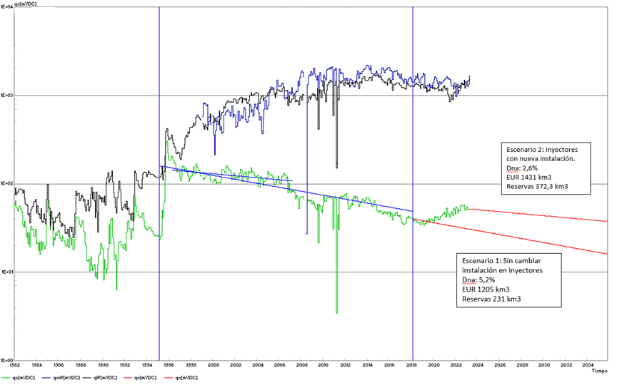
DESARROLLO – CASO 4: REPARACIÓN DE INYECTORES CON ROTURA DE INSTALACIÓN
Notes:
Los resultados de estas acciones se pueden ver en la fig. 9, donde se ve el cambio en el comportamiento de la curva de producción a partir de las reparaciones en los inyectores.
Los resultados fueron altamente favorables, no solo se logró revertir la declinación que estaba teniendo la zona, sino que se logró un período de aclinación, donde aumentó la producción, lo cual es producto de la recuperación de admisión en reservorios que no estaban siendo inyectados por las diferentes cuestiones mecánicas de cada uno de ellos. Esto nos da la pauta de que mejoramos la eficiencia vertical y hemos comenzado a barrer reservorios que antes no lo estaban siendo
Según la fecha se volverá a declinar igual que en el periodo más estable, en el escenario 2 las reservas mejorarían un 44% con respecto al 1.
En cuanto al caudal de inyección no se vio incremento ni disminución, se redistribuyó el mismo volumen de manera más eficiente, generando mayor eficiencia vertical y por lo tanto mejor conformance.
En el caso de los 3 inyectores cuyas intervenciones no tuvieron éxito, se debió a problemas de integridad que no se resolvió con el equipo de WO, por lo que se abandonó los tres pozos. Por esto y al potencial de cada malla es que se propuso perforar inyectores reemplazo, que tenían como objetivo los mismos reservorios planificados en el estudio original. Actualmente, estos pozos tienen unos cinco meses de inyección, por lo que aún no tenemos resultados para mostrar la respuesta en producción. La demora en la respuesta se debe a que la perforación se realizó entre 1 y 2 años después de que los inyectores queden parados, generándose una baja presión de reservorio ya que los productores continuaron en marcha, con merma en el caudal de líquido.

Slide 25
AGENDA
Objetivo
Ubicación
Desarrollo
Caso 1: Inyector A
Caso 2: Optimización de inyección inyector B
Caso 3: Optimización de inyección de los casos C y D
Caso 4: Reparación de inyectores con roturas de instalación, mejora en distribución vertical de inyección.
Conclusiones
Preguntas
Columna estratigráfica

Slide 26
CONCLUSIONES
Gestión eficiente y sostenible del recurso
Equilibrio entre inyección de agua y producción de líquido.
Colaboración entre diferentes áreas
Gerenciamiento de campos maduros
Retroalimentación de modelo estático y dinámico
Caso 1 y 2: Baja en el Qiny por actualizaciones en el modelo tanto estático y/o dinámico, lo cual trajo aparejada una merma en el Ql y por lo tanto un ahorro en el lifting cost, facilitando la optimización de los productores.
Casos 3 y 4: no tuvieron como resultado una merma en Ql ni Qiny, pero si un aumento en las reservas, gracias los cambios en las instalaciones selectivas, que permitieron mejorar la eficiencia vertical.
Se logró un incremento de la producción gracias a los 4 casos del 59%, considerando la diferencia entre curva base y curva real a julio de 2023

Slide 27
CONCLUSIONES
El mayor desafío es un campo maduro no es solo encontrar reservas de petróleo, sino mantener la producción en el tiempo, minimizando el declino natural, optimizando diariamente los costos incurridos para lograr que esto ocurra de manera diaria con mayor eficiencia.
La clave para lograrlo es el monitoreo diario.

Slide 28
AGENDA
Objetivo
Ubicación
Desarrollo
Caso 1: Inyector A
Caso 2: Optimización de inyección inyector B
Caso 3: Optimización de inyección de los casos C y D
Caso 4: Reparación de inyectores con roturas de instalación, mejora en distribución vertical de inyección.
Conclusiones
Preguntas
Columna estratigráfica

Slide 29

PREGUNTAS
El mayor desafío es un campo maduro no es solo encontrar reservas de petróleo, sino mantener la producción en el tiempo, minimizando el declino natural, optimizando diariamente los costos incurridos para lograr que esto ocurra de manera diaria con mayor eficiencia.
La clave para lograrlo es el monitoreo diario.
El mayor desafío es un campo maduro no es solo encontrar reservas de petróleo, sino mantener la producción en el tiempo, minimizando el declino natural, optimizando diariamente los costos incurridos para lograr que esto ocurra de manera diaria con mayor eficiencia.
La clave para lograrlo es el monitoreo diario.

Slide 30
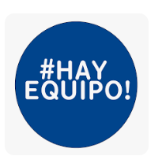
AGRADECIMIENTOS
Desarrollo operativo Cañadón Seco-León
Operaciones Cañadón Seco
Ingeniería de producción Cañadón Seco
¡Muchas gracias por su atención!

